Slide 1

东南大学硕士学位论文开题报告
大规模网络表格间的
可连接关系发现方法研究
硕士研究生：陈 哲
校 内 导 师：金嘉晖 副教授
校 外 导 师：李福存 高级工程师
Notes:
各位老师同学下午好，我是陈哲，我的硕士学位论文的名字是大规模网络表格间的可连接关系发现方法研究，我的指导老师是金嘉晖副教授和李福存高级工程师

Slide 2
提纲
1
研究背景、研究现状
2
研究目标、研究内容
3
技术路线、系统实现
4
预期成果、进度安排
Notes:
今天的开题报告主要分为四部分

Slide 3
提纲
1
研究背景、研究现状
2
研究目标、研究内容
3
技术路线、系统实现
4
预期成果、进度安排
Notes:
下面首先介绍研究背景和研究现状

Slide 4
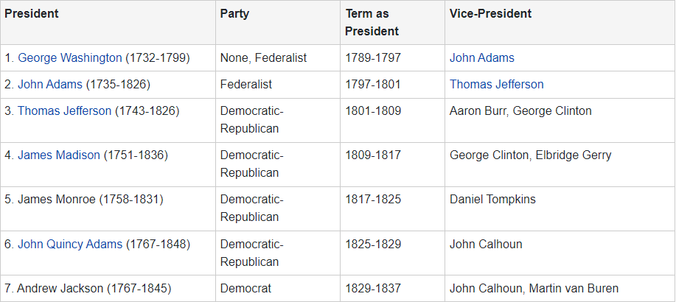
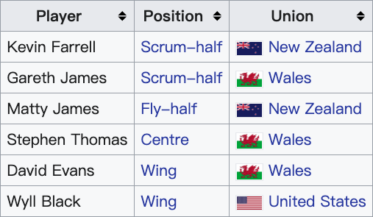
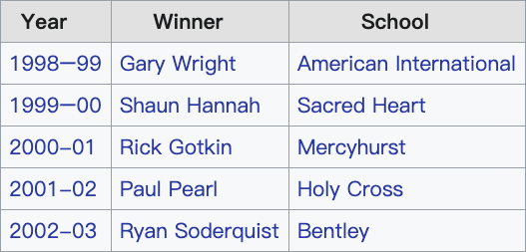
Web表格得到广泛应用
Webtables: exploring the power of tables on the web. (VLDB 2008 )
据估计，在网络上英文页面中包含约有141亿张表，其中1.54亿张表包含关系型数据，仅在英文维基总共约600万页面中就包含了160万张Web语义表格。
Web(语义)表格示例
Notes:
随着互联网的快速发展，Web表格得到了广泛应用。据估计，“在网络上英文页面中包含约有141亿张表，其中1.54亿张表包含关系型数据，仅在英文维基共约600万页面中就包含了160万张Web语义表格”。（点），此处展示了一些从维基百科中截取的Web语义表格的例子，想必很多人你都不止一次见过类似的表格。由此可知，Web表格得到了广泛应用。

Slide 5
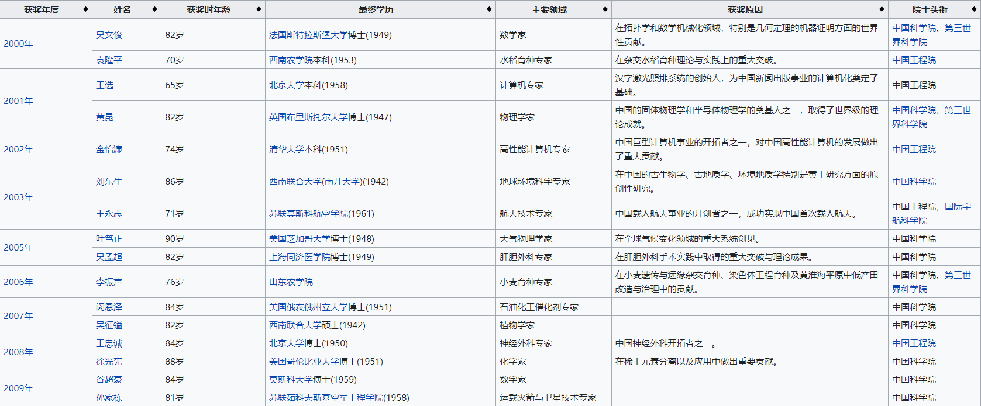
Web语义表格
Web表格中蕴含着丰富的语义信息
Web
表格
Web表格中蕴含着丰富的语义信息
Notes:
这里有张从维基百科中截图的一个Web表格的例子。我们关注其中包含地语义信息 可以指向具体实体对象的内容，（点），这就是Web语义表格，Web语义表格是由实体组成的关系型表格，在这种图中，表示的是左边的获奖者和右边对应的获奖原因。

Slide 6


Web表格连接的背景
数据发现的一个核心操作是为给定的表找到可连接的表，人们对使用来自大型数据孤岛和数据湖的其他相关数据集来丰富现有数据集越来越感兴趣。
Web表格中的数据不仅包含丰富的语义信息，而且它们之间也具有类似于关系型数据库中主外键的联系。这种联系可以通过连接建立起来，连接是一种强大的运算符，可以将两个或多个表的记录结合起来，在关系数据库领域具有重要意义。
Notes:
这部分主要介绍Web表格连接的背景，数据发现的一个核心操作是为给定的表找到可连接的表，人们对使用来自大型数据孤岛和数据湖的其他相关数据集来丰富现有数据集越来越感兴趣。Web表格中的数据不仅包含丰富的语义信息，而且它们之间也具有类似于关系型数据库中主外键的联系。这种联系可以通过连接建立起来，连接是一种强大的运算符，可以将两个或多个表的记录结合起来，在关系数据库领域具有重要意义。

Slide 7
Web表格连接存在的困难
传统连接方法实现Web语义表格的连接
ISO代码表现形式
全拼形式
风尘三侠 | 陈可辛
夜叉 |  |  | 日语
香水 | 汤姆·提克威 |  | 英语
马永贞
抱拥朝阳 |  | 剧情片
阿金 | 许鞍华 |  | 粤语
孟波 | 袁俊文 | 喜剧片
夜半1点钟 |  | 恐怖片
唐伯虎点秋香 | 李力持 |  | 粤语
小亲亲 |  | 爱情片
Country Name | Retail Sales | Reference
CN | 41268 | Dec 2021
IT | 107.1 | Jan 2022
US | 509,041 | Sep 2021
BR | 96.2 | Jan 2022
JP | 11537 | Feb 2022
RU | 3,245 | Feb 2022
Country | Internet Users | Penetration | Ranking
China | 746,662,194 | 53.20 | 109
India | 699,012,635 | 52.95 | 128
United States | 245,436,423 | 76.18 | 54
Brazil | 123,927,230 | 59.68 | 90
Japan | 117,528,631 | 92.00 | 15
Russia | 110,003,284 | 76.41 | 53
China
India
United States
Brazil
Japan
Russia
表1(a):各国零售收入
表1(b):各国互联网使用者数目列表
解决安全出行问题
路径规划的过程中考虑路径安全性信息，规划安全性更高的路线
Notes:
这页主要描述Web表格连接中存在的困难，直接用传统表格连接方式无法解决Web语义表格的连接，如上图所示，左表为一家大型互联网公司在不同国家/地区的零售收入表格，右表为各国互联网使用者数目列表，现在公司的分析师希望将零售收入与每个国家的互联网用户数量和互联网普及率关联起来。根据我们的常识可以发现，两张表格是具备连接条件的，然而直接采取传统的等值连接方法是无法做到两张表格连接的，只有将其中一张表格的第一列进行数据转换，当与另一张表格 第一列中 相对应数据 完全相同时，（点）两张表格才能用传统的等值连接方法解决表格连接的问题。

Slide 8
语义表格的相似性连接
Country
China
India
United States
Brazil
Country Name | Retail Sales | Reference
CN | 41268 | Dec 2021
IT | 107.1 | Jan 2022
US | 509,041 | Sep 2021
BR | 96.2 | Jan 2022
Country Name
CN
IT
US
BR
Country | Internet Users
China | 746,662,194
India | 699,012,635
United States | 245,436,423
Brazil | 123,927,230
Internet Users
746,662,194
699,012,635
245,436,423
123,927,230
相似性连接的判断方法
针对查询列的每个属性值，计算到目标表所有列中所有属性值的距离
Notes:
针对上一页传统连接方法的缺陷，当前解决方案都是基于语义信息的表格相似性连接，在给定查询列的前提下，判断查询列与目标表格中每一列之间的相似度，判断方法基本上都是大同小异，从查询列的第一个单元格值开始，依次与目标表格中每列的所有单元格值进行比较，直到查询列的最后一个单元格值结束。

Slide 9
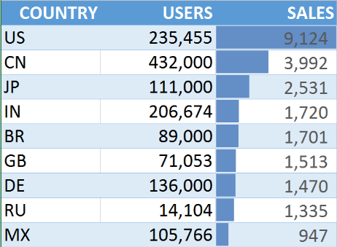
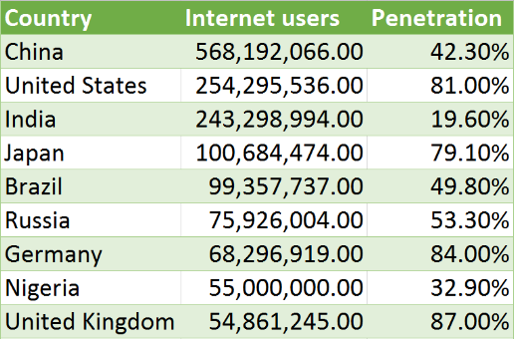

挑战一：传统连接方法执行速度慢
对海量Web语义表格转换和准备计算成本巨大
表单元格内容语义具有多样性
对海量Web语义表格转换和准备计算代价庞大
表单元格内容语义具有多样性
Notes:
其中有两个主要的挑战。挑战一：传统的表格精确匹配技术难以适应大量表格连接的场景。（点完）
以下面所示的两张图为例（点），在下图中，两张表格第一列都是表示表示国家的概念，右表是国家的完整拼写形式，而左表是用2位ISO代码的形式来表示，传统的做法前两张表格介绍过，将他们都转换成统一形式进行等值连接，这种方法对于少量表格来说，处理速度没有明显的变化，但是大规模数据存储方案的提出，越来越多的数据不断涌入，继续采用精确匹配的方案，需要同时对于存储池中的表格和外部持续输入的表格进行一张一张的数据转换，已经难以满足当前的应用场景了。

Slide 10
挑战二：表格相似性连接计算代价大
列于列之间属性值计算代价巨大
列与列之间比较要融合表格语义的信息
列与列之间比较要融合表格语义的信息
Country Name | Retail Sales | Reference
CN | 41268 | Dec 2021
IT | 107.1 | Jan 2022
US | 509,041 | Sep 2021
Country | Internet Users | Penetration
China | 746,662,194 | 53.20
India | 699,012,635 | 52.95
United States | 245,436,423 | 76.18
Team | Pl | Pts | Ranking
Southampton | 31 | 36 | 14
Manchester United | 31 | 51 | 7
Liverpool | 31 | 73 | 2
Country Name
CN
IT
US
Country
China
India
United States
Penetration
53.20
52.95
76.18
Country | Internet Users | Ranking
China | 746,662,194 | 109
India | 699,012,635 | 128
United States | 245,436,423 | 54
Brazil | 123,927,230 | 90
...
列于列之间属性值计算代价巨大
Notes:
而第二大挑战是，当前的表格相似性连接方案尽管采用了一定的剪枝策略，最后只选择前k张相似度达到一定范围的表格，避免对全部表格进行相似度计算，但是在表格相似性连接计算上，目前的方案均是采用一一比较表格列中单元格值之间的相似度，由于在大规模场景下，Web表格数量众多，若考虑最坏情况，当前数百万张表格均不满足相似度要求时，列单元格之间的比较是毫无意义的，且他们一一比较所产生的计算代价十分庞大。另外，如右图所示，列于列之间的比较需要结合表格语义信息，右边上图是英超各只球队积分表，下图是国家互联网使用人数排名表，他们都有ranking这列，单纯判断表格相似性，两张表格具备连接条件，然而这样的连接从实际应用来说，是毫无意义的。

Slide 11
研究现状
设计表格发现系统，对所有单元格值进行编码，以避免相似连接值的冲突。
基于语义的表格连接方法：
[1] Esmailoghli, M., Quiané-Ruiz, J.A. and Abedjan, Z., 2021. MATE: Multi-Attribute Table Extraction. arXiv preprint arXiv.
[2] Zhang, Y. and Ives, Z.G., 2020, June. Finding related tables in data lakes for interactive data science. In Proceedings of the 2020 ACM SIGMOD International Conference on Management of Data.
[3] Song, J., Koutra, D., Mani, M. and Jagadish, H.V., 2018, May. GeoFlux: hands-off data integration leveraging join key knowledge. In Proceedings of the 2018 International Conference on Management of Data.
[4] He, Yeye, Kris Ganjam, and Xu Chu. "Sema-join: joining semantically-related tables using big table corpora." Proceedings of the VLDB Endowment 8.12 (2015): 1358-1369.
设计表来查找其他相关表的框架，组合多个相似性度量方法返回最相关的表格。
通过将杂乱的输入数据识别并转换为规范形式，对齐两个表的连接列相似的类型，然后执行所需的连接。
在小规模范围内，利用数据驱动的方法实现用户点击按钮自动执行语义连接。
问题
传统的连接处理方法主要依赖字符串之间的比较，鉴于Web表格数据规范性，约束性差等特点，传统方法仍难以解决表格中数据噪声干扰等问题。
将海量表格数据转换和准备成传统连接能解决的问题所需成本过大。
Notes:
下面介绍一下本论文相关工作的研究现状，在基于语义的表格连接方法中，第一篇设计表格发现系统，对所有单元格值进行编码，以避免相似连接值的冲突。下一篇设计表来查找其他相关表的框架，组合多个相似性度量方法返回最相关的表格。第三篇通过将杂乱的输入数据 识别并转换为规范形式，对齐两个表的连接列相似的类型，然后执行所需的连接。最后一篇在小规模范围内，利用数据驱动的方法实现用户点击按钮自动执行语义连接。（点）他们的问题是：传统的连接处理方法主要依赖字符串之间的比较，鉴于Web表格数据规范性，约束性差等特点，传统方法仍难以解决表格中数据噪声干扰等问题。同时将海量表格数据转换和准备成传统连接能解决的问题所需成本过大。

Slide 12
研究现状
使用规范化的向量余弦相似性函数，建立前缀特征码倒排索引过滤，完成相似性连接查询。
基于向量相似性连接方法：
[1] Baraglia, R., Morales, G.D.F. and Lucchese, C., 2010, December. Document similarity self-join with mapreduce. In 2010 IEEE International Conference on data mining.
[2] Kim, Y. and Shim, K., 2012, April. Parallel top-k similarity join algorithms using MapReduce. In 2012 IEEE 28th International Conference on Data Engineering.
使用欧几里德距离函数完成向量Top-k相似性连接查询。对数据集进行分组，并对结果进行聚集和排序。
设计Brute force和基于索引的算法，但总体来说没有没有任何过滤，重复比较次数仍然比较多。
基于集合相似性连接方法：
[1] Lin, J., 2009, July. Brute force and indexed approaches to pairwise document similarity comparisons with mapreduce. In Proceedings of the 32nd international ACM SIGIR conference on Research and development in information retrieval.
[2] Vernica, R., Carey, M.J. and Li, C., 2010, June. Efficient parallel set-similarity joins using mapreduce. In Proceedings of the 2010 ACM SIGMOD International Conference on Management of data
基于前缀过滤技术的相似性连接查询方案，使用杰卡德相似性函数完成单源或双源的记录连接查询。
问题
这些方法通过比较每列属性值之间的语义相似性，在大规模表格连接场景下计算成本过大。
这些方法仅仅比较每列属性值之间的相似程度，而没考虑表格的Scheme，常常出现无意义连接的情况。
Notes:
在Web语义表格相似性连接研究中，有两个方向较为相关。/在基于向量相似性连接方法中，第一篇主要是使用规范化的向量余弦相似性函数，通过建立倒排索引完成相似性连接查询。后一篇主要使用欧几里德距离函数完成向量Top-k相似性连接查询。/而（点）在基于集合相似性连接方法中，第一篇主要是设计Brute force和基于索引的算法，但总体来说没有没有任何过滤，重复比较次数仍然比较多。第二篇文章主要基于前缀过滤技术完成的。（点）但这些方法都通过比较每列属性值之间的语义相似性，在大规模表格连接场景下计算成本过大。第二个是他们 仅仅比较每列属性值之间的相似程度，而没考虑表格的Scheme，常常出现无意义连接的情况。。

Slide 13
提纲
1
研究背景、研究现状
2
研究目标、研究内容
3
技术路线、系统实现
4
预期成果、进度安排
Notes:
下面介绍第二部分 研究目标和研究内容

Slide 14
研究目标
本硕士论文的研究目标是针对现有研究中传统表格连接在语义相似度上的缺陷，以及数据的转换和准备成本巨大，当前语义表格相似性连接存在计算代价大，扩展性差等问题，改进了传统面向Web表格的相似性连接方法，优化Web语义表格的相似性连接，设计并实现面向大规模Web语义表格相似性连接方法，减轻大规模表格相似性连接计算所产生的代价。
以列为中心的可连接表格发现机制
列名语义匹配模块
基于列索引的Web表格相似性连接机制
聚合语义信息的倒排索引设计与实现
表格连接查询设计与实现模块
Notes:
本硕士论文针对现有研究中传统表格连接在语义相似度上的缺陷，数据的转换和准备成本巨大，当前语义表格相似性连接存在计算代价大，扩展性差等问题，改进了传统面向Web表格的相似性连接方法，优化Web语义表格的相似性连接 /
设计并实现 面向大规模Web语义表格相似性连接方法，减轻大规模表格相似性连接计算所产生的代价。
其中，面向大规模Web语义表格相似性连接包括两个模块：分别是：以列为中心的可连接表格发现机制和基于列索引的Web表格相似性连接机制；基于列索引的Web表格相似性连接机制包含两个模块：聚合语义信息的倒排索引设计与实现、表格连接查询设计与实现模块

Slide 15
研究内容
面向大规模Web语义表格的相似性连接技术
融合语义信息的表格连接
语义表格的相似性连接
表格连接查询
列名提取
列名语义索引构建
语义匹配
属性值计算
Notes:
为了实现本论文的研究目标，本文将按照以上步骤展开：首先对表格进行列名提取，随后构建列名语义索引，将聚合后的索引输入语义表格的相似性连接模块中，先对列名进行语义匹配，筛选掉不符合相似性连接条件的列。最后在剩下列中比较列单元格值，实现面向大规模Web语义表格的相似性连接系统。

Slide 16
提纲
1
研究背景、研究现状
2
研究目标、研究内容
3
技术路线、系统实现
4
预期成果、进度安排
Notes:
现在介绍第三部分 技术路线与系统实现

Slide 17
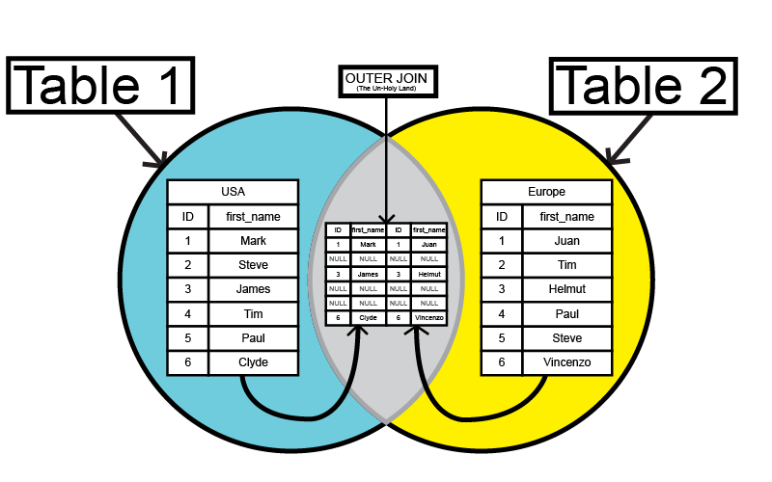
技术路线1：以列为中心的可连接表格发现机制
问题定义：
针对表中单元格值的表示多样性，进行数据预处理
对Web表格列名先进行语义相似度判断
难点分析：
Web表格中存在一定的噪声干扰（）
表单元格内容存在缩写、不同的表示形式、人为编写错误等问题，如何通过数据预处理最大化保证连接的准确度
非精确匹配的语义文本
表单元格内容的语义多样性，常常完全相同的文本指向不同实体，表示不同的文本指向同一实体，如何保证精确匹配文本语义
Notes:
本论文的第一条技术路线：以列为中心的可连接表格发现机制。其问题定义是：/针对表中单元格值的表示多样性，进行数据预处理、/ 对Web表格列名先进行语义相似度判断、
其中难点在于：Web表格中存在一定的噪声干扰、表单元格数据存在缩写、不同的表示形式、人为编写错误等噪声 /第二个难点是非精确匹配的语义文本，表单元格内容的语义多样性，常常完全相同的文本指向不同实体，表示不同的文本指向同一实体，如何保证精确匹配文本语义

Slide 18
技术路线1：以列为中心的可连接表格发现机制
具体步骤1：数据预处理
① 对一些常见缩写进行补全
Author Text:
Rafiei, D. and Deng, F.
扩展为
Rafiei, Davood, and Fan Deng
U.S | Joe Biden | Mar 3th | 3330 S Figueroa St.
USA | Samet, H. | May 3th | 26755 Ynez Rd.
United States | Joe Biden | Marth 3th | 3330 S Figueroa Street.
United States | Samet, Hermet. | May 3th | 26755 Ynez Road.
② 对无法补全的其他属性值进入具体步骤2
Notes:
本技术路线分为三步，第一步，对表中数据进行预处理，主要处理一些例如日期，人名，地区等缩写。尽可能的避免缩写对于语义匹配 产生的干扰，对于其余无需处理的表格数据进入第二步

Slide 19
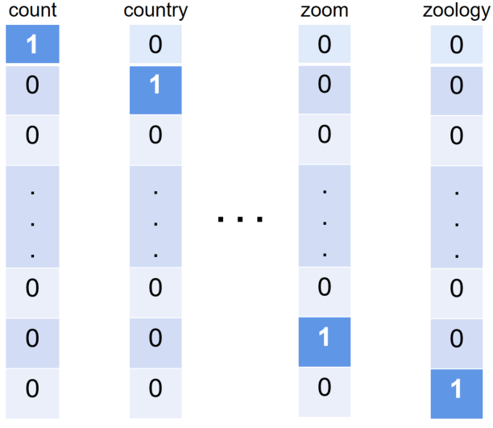







技术路线1：以列为中心的可连接表格发现机制
步骤2：单元格内容语义匹配模型
① 利用Word Embedding对单元格内容降维处理
Jaccard Similiarity
② 利用相似度计算方法对表内容进行比较
Set A={
}
Set B={
}
A=|3| B=|4|
Notes:
第二步，对于表中列单元格数据采用one hot encoding编码方式，例如词嵌入对单元格内容降维处理，接着利用相似度计算方法对表单元格内容进行比较

Slide 20
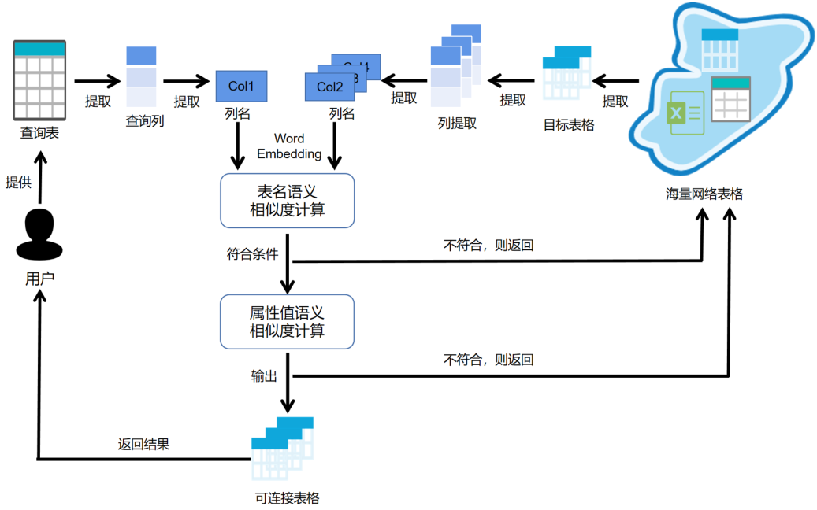
技术路线1：以列为中心的可连接表格发现机制
步骤3：基于语义的表格连接
① 提取每一列中所有属性值的代表列名
② 基于列名之间相似度计算，生成候选表的集合
③ 对于候选表，再对属性值之间的语义相似度进行计算，比较
Notes:
第三步，由于表格中，每一列都是相同类型或同一属性内容的概括。因此先提取每一列中所有属性值的代表 列名，接着基于列名之间相似度计算，具体的相似度计算方法参考上一页ppt，生成相应的候选表集合，最后对于候选表，再对每列属性值之间的语义相似度进行计算，比较，返回可连接的表。

Slide 21
技术路线2：基于列索引的Web表格相似性连接机制
问题定义：
当前已有大规模表格数据集
实现语义表格的相似性连接
难点分析：
计算时间复杂度高
多表连接时，单元格属性之间相似度计算成本高
索引没有考虑表语义信息
建立索引可以快速定位表格数据，而表格的语义信息可以辅助表连接，避免无意义的连接。
Notes:
本论文的第二条技术路线：基于列索引的Web表格相似性连接机制，其问题定义是：/当前已有大规模表格数据集、/以及实现语义表格的相似性连接
其中难点在于：计算时间复杂度高，索引没有考虑表语义信息。
第一点是多表连接时，单元格属性之间相似度计算成本高；
第二点是建立索引可以快速定位表格数据，而表格的语义信息可以辅助表连接，避免无意义的连接。

Slide 22
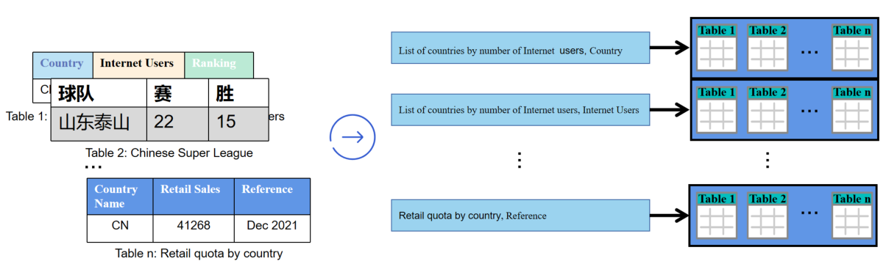
技术路线2：基于列索引的Web表格相似性连接机制
步骤1：索引设计与实现
相同类型或同一属性的内容
① 通过比较列名代替
列与列之间属性值
相互比较
名字 | 别名 | 球队 | 位置
韦斯特 | 教父 |  | 得分后卫
巴里 |  | 勇士 | 得分后卫
乔丹 | 飞人 | 公牛
丹尼斯·约翰逊 | DJ |  | 组织后卫
张伯伦 | 篮球皇帝 | 火箭 | 中锋
对同一事物多方面、不同性质的描述
② 索引中加入表格
语义信息
Notes:
本技术路线分为三步，第一步，索引的设计与实现，首先，表格中的一行一般是对同一事物多方面、不同性质的丰富描述；表格中的每一列是相同类型或同一属性的内容的概括。如上图所示，第一行是对韦斯特这人多方面的描述，我们可以知道他别名教父，篮球场上位置是得分后卫，第二列，我们可以发现别名这个列名，概括地表示了这一列所有属性值地内容，因此，可以通过比较列名代替列与列之间属性值相互比较，同时在以列名构建地索引中加入表格语义信息

Slide 23
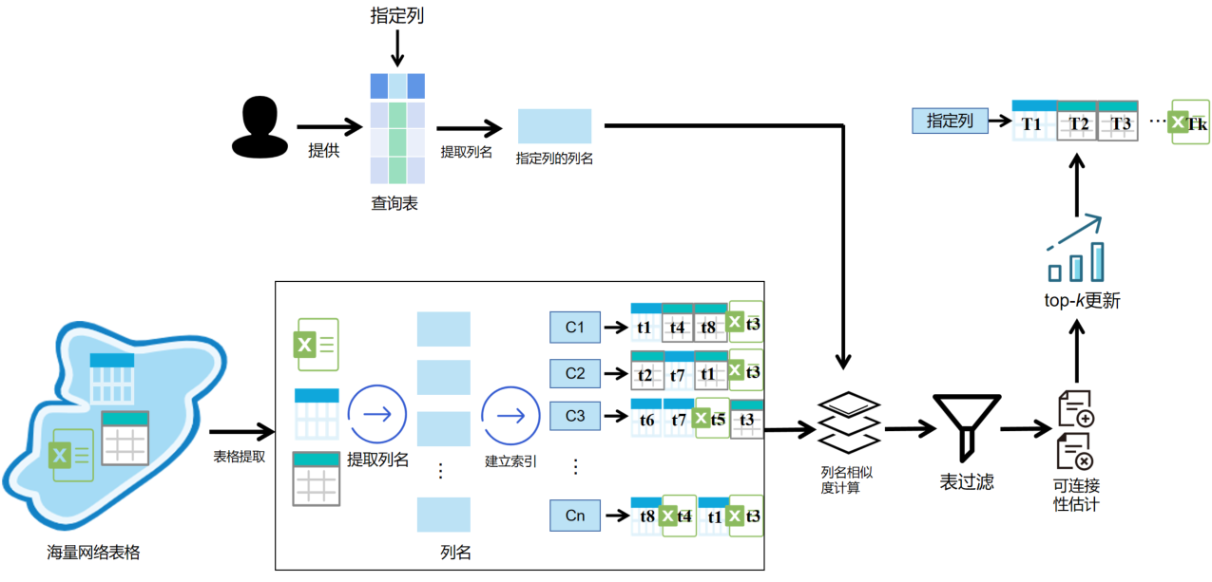
技术路线2：基于列索引的Web表格相似性连接机制
步骤2：表格连接查询设计与实现
① 对参与连接的列进行预处理，建立索引
② 利用技术路线1中语义匹配方法，计算列名之间的相似度
③ 过滤不符合要求的表格，剩下表格在进行属性值之间相互比较
④ 得到前k张最相近的表格
Notes:
第二步，表格连接查询地设计与实现，首先，利用步骤一地方法对参与连接的列进行预处理，建立索引； 接着利用技术路线1中语义匹配方法，计算列名之间的相似度； 过滤不符合要求的表格，剩下表格在进行属性值之间相互比较；得到前k张最相近的表格返回结果。

Slide 24





系统部署
硬件平台
操作系统： Ubuntu Linux 18.04-64bit
GPU：NVIIA GeForce RTX 3090Ti × 2
CPU：Intel® Core™ i7-8700U CPU @3.2GHz
内存：DDR4 32GB
显存：12GB
软件环境
程序语言：Python 3.7
开发工具：PyCharm
并行计算架构：CUDA 10.2
机器学习库：PyTorch 1.3
数据库： PostgreSQL
Notes:
本系统为基于知识图谱的位置兴趣点推荐系统
硬件配置为Ubuntu环境下双2080Ti；
软件环境为python3.7与Pytorch1.3。

Slide 25
提纲
1
研究背景、研究现状
2
研究目标、研究内容
3
技术路线、系统实现
4
预期成果、进度安排
Notes:
最后介绍第四部分 预期成果和进度安排

Slide 26
预期成果
理论成果
基于语义信息的表格连接
面向语义表格的相似性连接
系统成果
本硕士论文将根据
基于语义信息的表格连接
面向语义表格的相似性连接
设计并实现面向大规模Web语义表格的相似性连接技术，以验证理论成果
成果形式
在国内外核心期刊或学术会议上发表论文1-2篇
申请国家发明专利1-2项
面向小样本数据的城市异常事件预测系统
Notes:
本论文的理论成果包括
(1)基于语义信息的表格连接
(2)面向语义表格的相似性连接
本论文的系统成果是根据面向多类型异常事件的数据增强技术、基于跨城市迁移学习的异常事件预测算法，设计并实现面向小样本数据的城市异常事件预测系统，以验证理论成果
本论文的成果形式主要有（1）在国内外核心期刊或学术会议上发表论文1-2篇；（2）申请国家发明专利1-2项；（3）面向小样本数据的城市异常事件预测系统

Slide 27
进度安排
2021年09月— 12月进行相关理论学习；
2022年01月— 03月阅读文献，完成理论分析和方案设计；
2022年03月— 12月完善理论方案，进行系统开发与测试；
2023年01月— 04月撰写毕业论文；
2023年04月— 06月准备答辩。
Notes:
本硕士论文的进度安排是…

Slide 28

感谢各位老师的聆听！
请大家提出宝贵意见！
Notes:
感谢各位老师同学的聆听，请大家提出宝贵意见。

